Slide 1
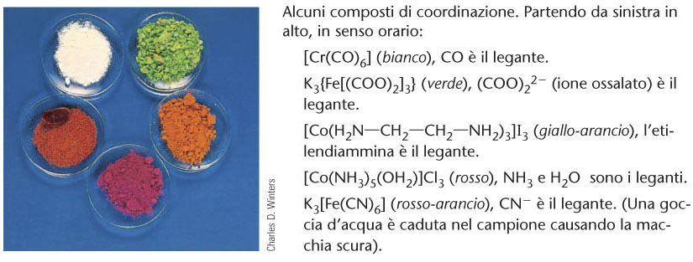
Il colore dei composti di coordinazione

Slide 2
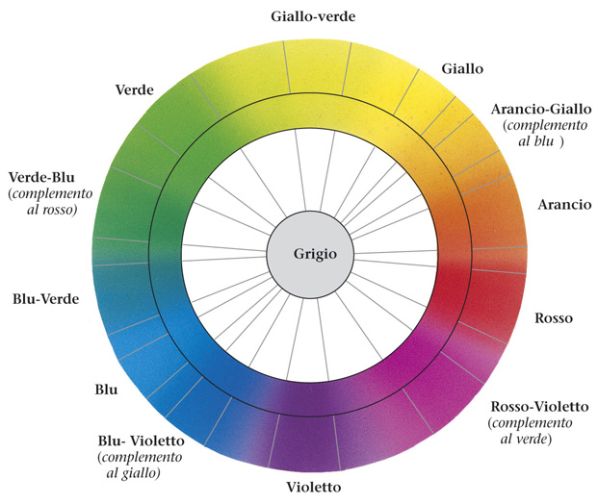
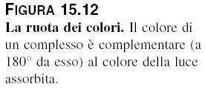
La ruota dei colori

Slide 3
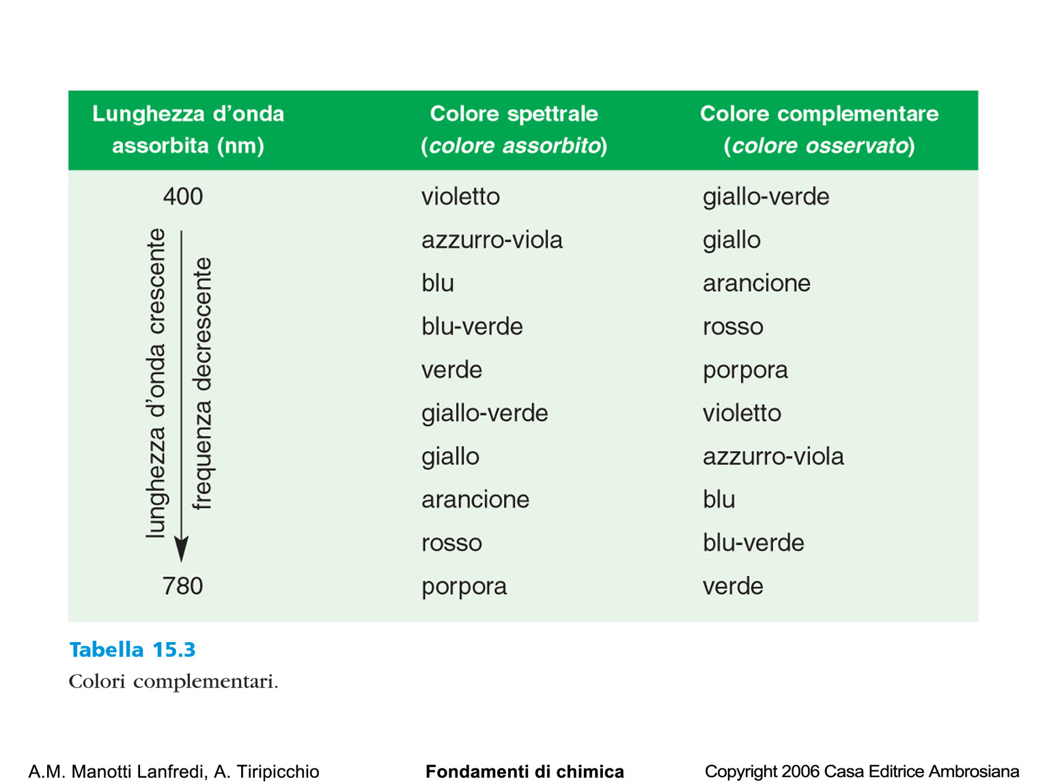

Slide 4
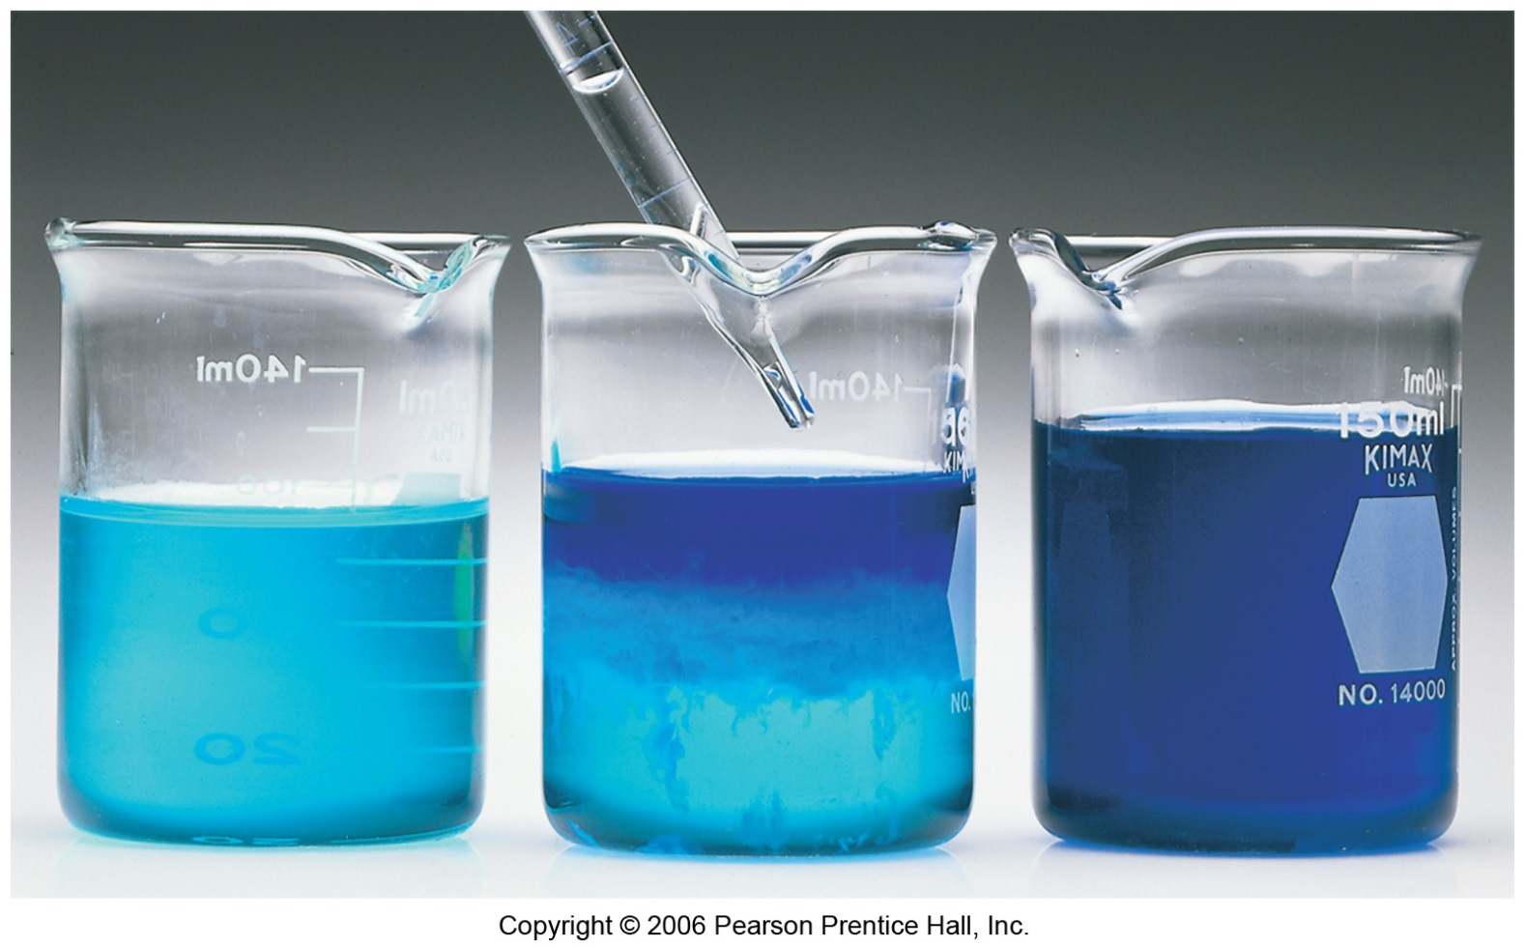
Complessi metallici e colore
Perchè leganti uguali e metalli diversi, oppure metalli uguali e leganti diversi, hanno colori diversi?
L’aggiunta di NH₃ al complesso Cu(H₂O)₆²⁺ cambia colore
alla soluzione per la formazione del complesso Cu(NH₃)₄²⁺
Notes:
Figure: 24-22
Title:
Effect of ligands on color.
Caption:
An aqueous solution of CuSO₄ is pale blue because of [Cu(H₂O)₄]²⁺ (left). When NH₃(aq) is added (middle and right), the deep blue [Cu(NH₃)₄]²⁺ ion forms.

Slide 5
Proprietà spettroscopiche dei complessi
Molti composti di coordinazione sono colorati.
Il Blu di Prussia è stato usato come pigmento per più di 200 anni (si usa ancora per inchiostri blu): è un polimero di coordinazione di Fe(II) e Fe(III) coordinati ottaedricamente da cianuri.
Molte pietre preziose hanno colori dovuti alla presenza di ioni di metalli incorporati, come lo smeraldo, verde per la presenza di piccole quantità di Cr(III) nel berillo Be₃Al₂Si₆O₁₈.
Il colore rosso del sangue è dovuto al complesso del ferro nell’emoglobina.
Il colore vivace dei composti di coordinazione dei metalli di transizione è molto spesso relazionato a transizioni elettroniche tra orbitali d.

Slide 6
Fattori che determinano le proprietà spettroscopiche dei complessi
La configurazione elettronica dello ione
La geometria di coordinazione
Le caratteristiche dei leganti che coordinano lo ione

Slide 7
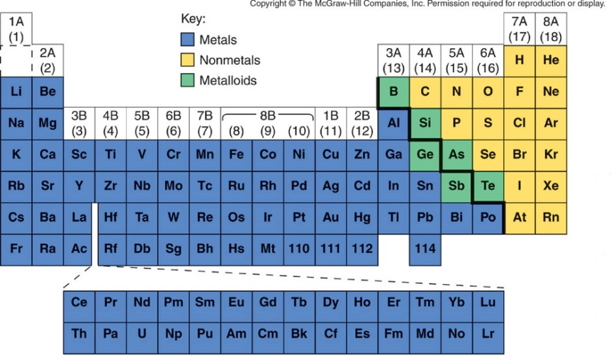
Stato di ossidazione: Numero di elettroni di valenza
1): quanti sono gli elettroni di valenza del metallo?
- si contano le colonne della tavola periodica
e.g. Mn = 7 elettroni Cu = 11 elettroni
2): quanti elettroni sono stati persi?
- stato di ossidazione
e.g. Mn(VII) = 7 elettroni persi Cu(II) = 2 elettroni persi
3): quanti elettroni sono rimasti?
- la differenza
e.g. Mn(VII) = 7 - 7 = no elettroni d, d⁰ Cu(II) = 11 - 2 = 9 elettroni d = d⁹
Regola: Gli elettroni degli orbitali s sono i primi che vengono persi
Nei metalli di transizione gli elettroni di valenza sono elettroni negli orbitali d

Slide 8
Quanti elettroni d?
1 2
3 4 5 6 7 8 9 10 11 12
O
O
2-
en =
ox =
H₂N
NH₂
O ⁻
O⁻
complesso carica di L carica di M elettroni d
[Cr₂O₇]²⁻ -2 +6 d⁰
[MnO₄]⁻ -2 +7 d⁰
[Ag(NH₃)₂]⁺ 0 +1 d¹⁰
[Ti(H₂O)₆]³⁺ 0 +3 d¹
[Co(en)₃]³⁺ 0 +3 d⁶
[PtCl₂(NH₃)₂] -1, 0 +2 d⁸
[V(CN)₆]⁴⁻ -1 +2 d³
[Fe(ox)₃]³⁻ -2 +3 d⁵

Slide 9
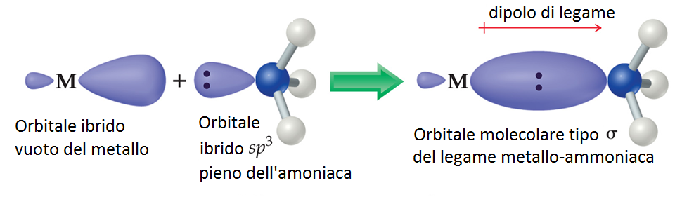
Teoria del campo cristallino
Descrive i composti di coordinazione, ne spiega le proprietà spettroscopiche (es. il colore) e quelle magnetiche
Modello di legame metallo/legante.
Le coppie di elettroni provengono dal legante
Assunzione: interazione puramente elettrostatica.
Legame molto polarizzato
Notes:
Figure: 24-27
Title:
Metal-ligand bond formation.
Caption:
The ligand, which acts as a Lewis base, donates charge to the metal via a metal hybrid orbital. The bond that results is strongly polar, with some covalent character. It is often sufficient to assume that the metal-ligand interaction is entirely electrostatic in character, as is done in the crystal-field model.

Slide 10
Teoria del campo cristallino
La teoria prevede che l’interazione tra metallo e leganti sia puramente elettrostatica
Metallo è costituito da un nucleo carico positivamente circondato da elettroni negli orbitali d
Leganti che circondano lo ione metallico sono visti come cariche negative puntiformi
Quando i leganti si avvicinano allo ione metallico interagiscono con gli elettroni d del metallo

Slide 11
fra gli assi cartesiani a 45°
lungo gli assi cartesiani
Notes:
Figura 3

Slide 12
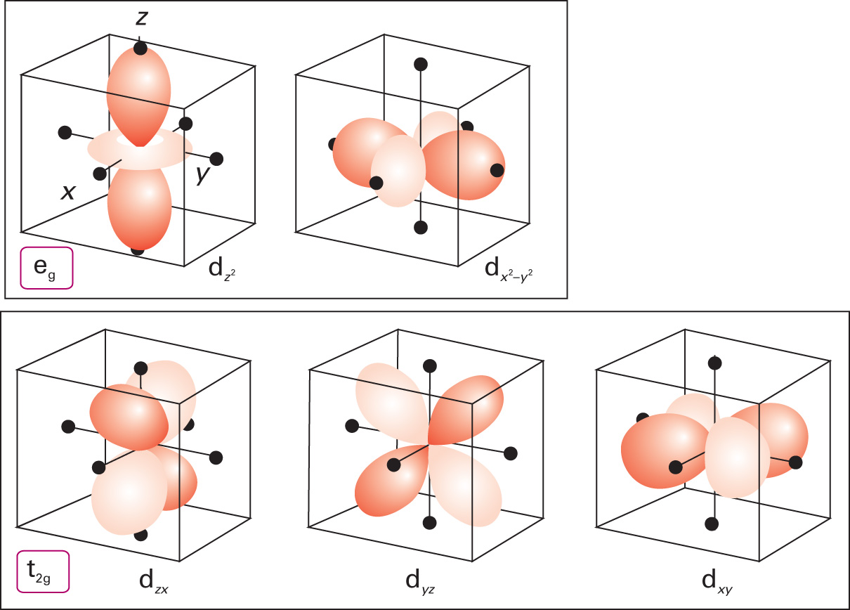

Slide 13
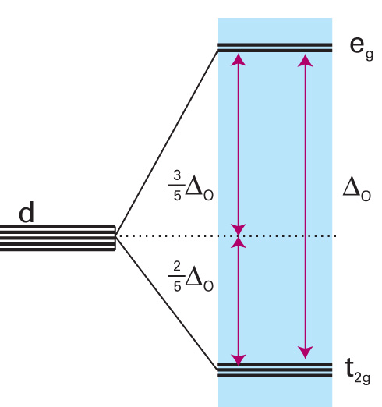
Campo cristallino
ottaedrico
Intorno
sferico
Il baricentro resta inalterato
e_{g}
energia
d_{x2-y2} d_{z2}
Δ_{o}
Ione metallico in un campo cristallino sferico
t_{2g}
d_{xy} d_{xz} d_{yz}
Ione metallico in un campo cristallino ottaedrico
d_{xy} d_{xz} d_{yz}
d_{x2-y2} d_{z2}
Ione metallico libero
Notes:
Figura 4

Slide 14
Δ_{O} dipende dalla forza del legante:
Legante a campo debole
Legante a campo forte
e_{g}
energia
e_{g}
d_{x2-y2} d_{z2}
d_{x2-y2} d_{z2}
Δ_{o}
Δ_{o}
t_{2g}
d_{xy} d_{xz} d_{yz}
t_{2g}
d_{xy} d_{xz} d_{yz}
I⁻ < Br⁻ < SCN⁻ < Cl⁻ < F⁻ < OH⁻ < H₂O < NH₃ < en < phen< CN⁻< CO
Forza del legante

Slide 15
Il valore di Δ_{o} dipende anche dallo ione metallico
Mn²⁺< Ni²⁺< Co²⁺< Fe²⁺< V²⁺< Fe³⁺< Co³⁺< Mo³⁺< Rh³⁺< Ru³⁺< Pd⁴⁺< Ir³⁺
Δ_{o} :
aumenta con lo stato di ossidazione del metallo (es. Fe e Co). Fe³⁺ è più piccolo e le distanze metallo-legante sono minori e quindi le interazioni sono più forti
aumenta scendendo lungo un gruppo (es Co, Rh, Ir). A parità di carica, le dimensioni dei 4d e dei 5d sono maggiori di quelle dei 3d e quindi anche le interazioni con i leganti sono maggiori.

Slide 16
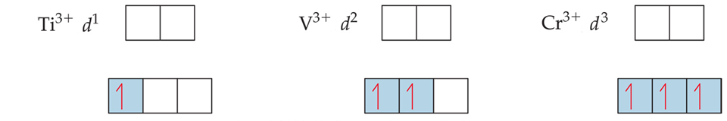
Configurazione elettronica di alcuni ioni
complessi ottaedrici

Slide 17
Configurazioni elettroniche di un complesso allo stato fondamentale
Ti³⁺ Ti²⁺ V²⁺ Cr²⁺ Fe³⁺ Fe²⁺ Co²⁺ Ni²⁺ Cu²⁺ Zn²⁺
Alto spin
d¹ d² d³ d⁴ d⁵ d⁶ d⁷ d⁸ d⁹ d¹⁰
Basso spin

Slide 18
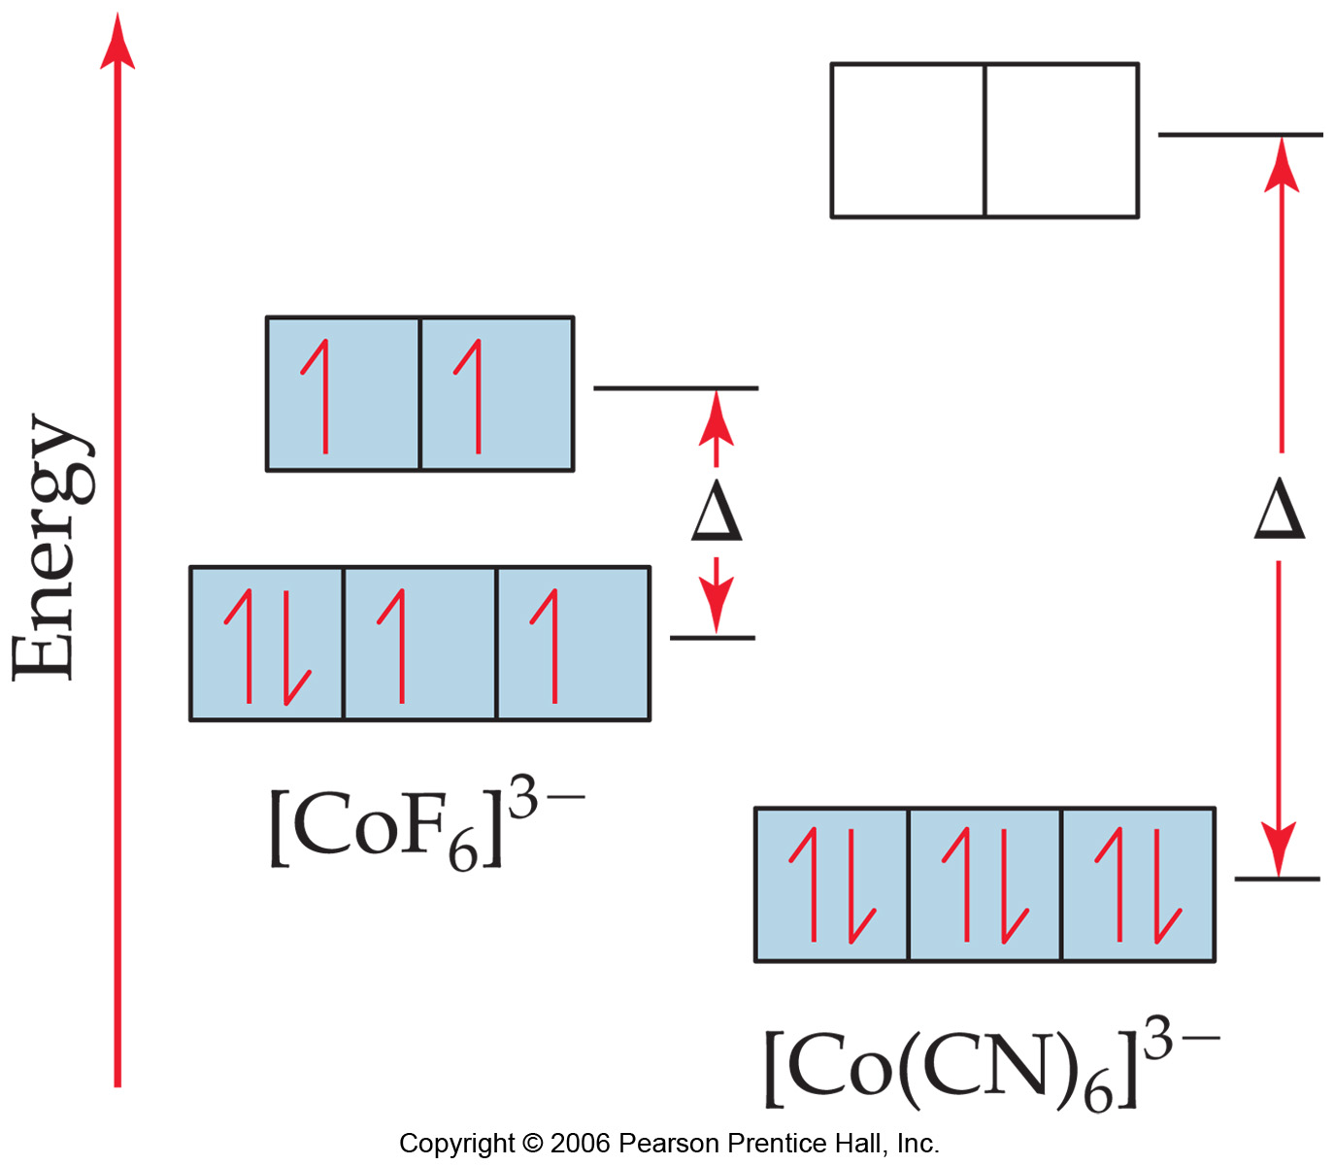
La configurazione elettronica cambia quando la
differenza di energia aumenta
“Basso spin”
“Alto spin”
Co(III) d⁶

Slide 19
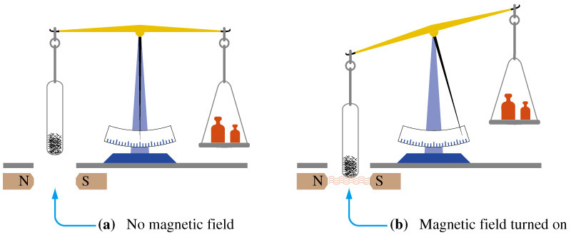
Sostanze Paramagnetiche sono attratte dal Campo Magnetico della Bilancia di Gouy
Paramagnetic Substances Contain Unpaired Electron Spins
UNPAIRED SPINS!

Slide 20
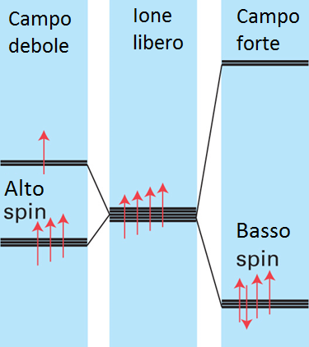
Configurazione d⁴
[Cr(H₂O)₆]²⁺
[Cr(CN)₆]⁴⁻
Δ_{O}< P
Δ_{O} > P
S = 2
S = 1

Slide 21
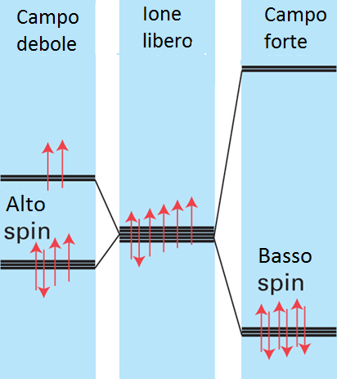
Ione Fe²⁺: configurazione d⁶
[Fe(H₂O)₆]²⁺
[Fe(CN)₆]⁴⁻
Δ_{o} basso
Alto spin
S=2
Δ_{o} elevato
Basso spin
S=0
Notes:
Figura 5

Slide 22
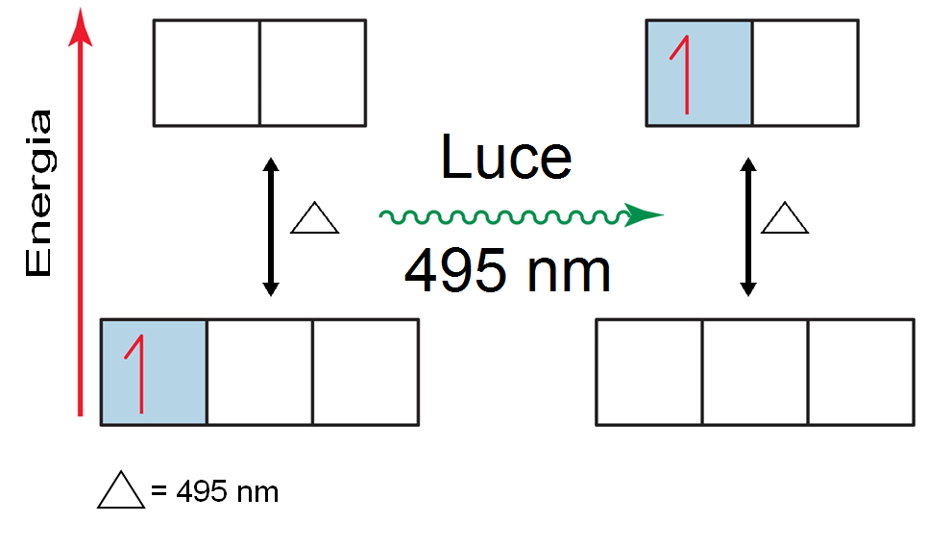
Transizioni elettroniche ed assorbimento di luce

Slide 23
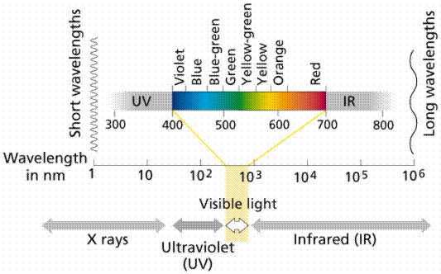
Uno ione metallico di transizione non complessato ha orbitali d degeneri.
In un complesso gli orbitali d sono separati in energia e sono possibili transizioni d-d a seguito dell’assorbimento di energia pari a Δo.
e_{g}
energia
e_{g}
d_{x2-y2} d_{z2}
d_{x2-y2} d_{z2}
Δ_{o}
t_{2g}
d_{xy} d_{xz} d_{yz}
t_{2g}
d_{xy} d_{xz} d_{yz}
Le energie richieste cadono nella regione
del visibile e i complessi dei metalli di
transizione sono colorati.
Δ_{o}= E = hν = hc/λ

Slide 24
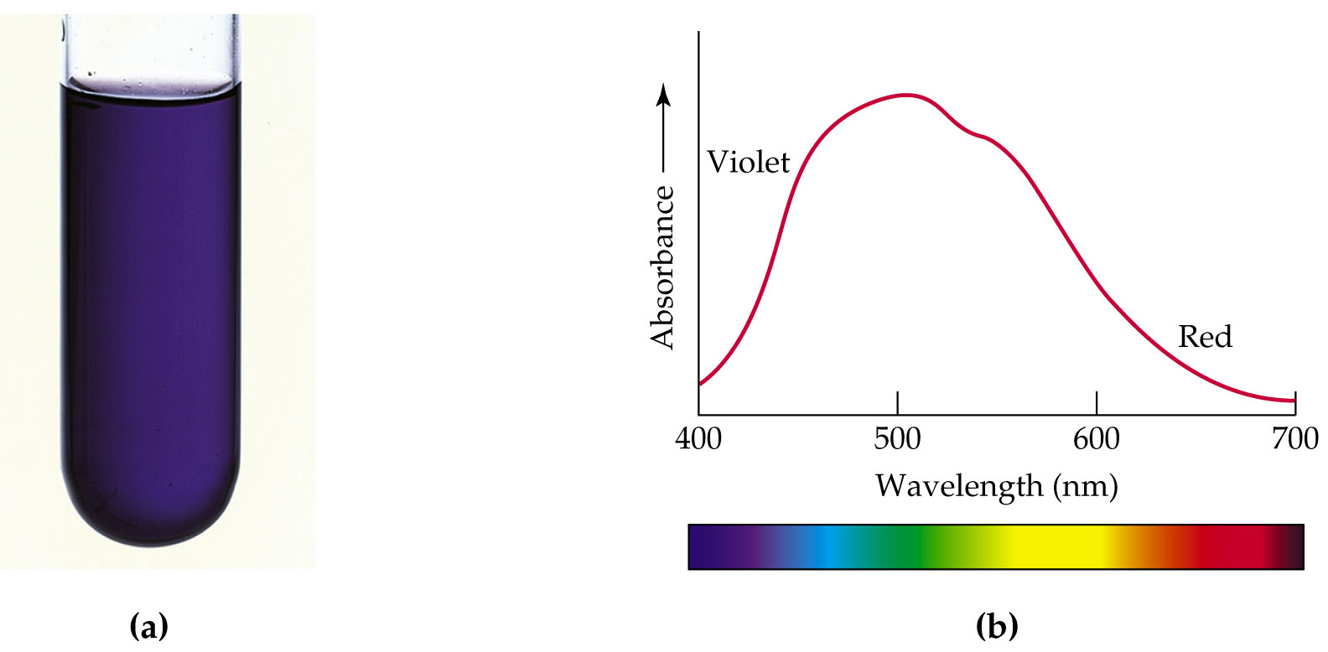
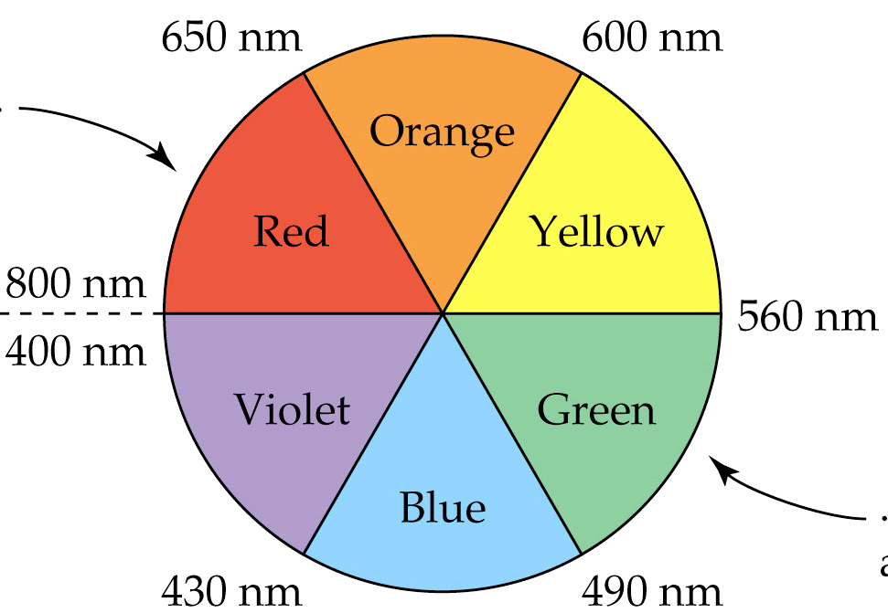
Le soluzioni di titanium(III) esaaquo appaiono violette per l’assorbimento della luce giallo - verde

Slide 25
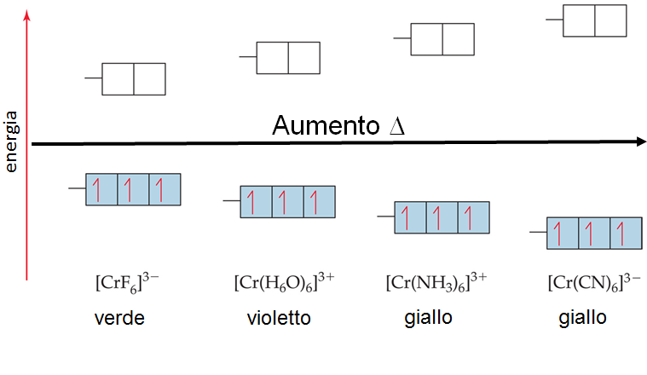
Serie Spettrochimica (forza di interazione dei leganti)
Aumento Δ
Cl⁻ < F⁻ < H₂O < NH₃ < en < NO₂⁻ < CN⁻

